Slide 1
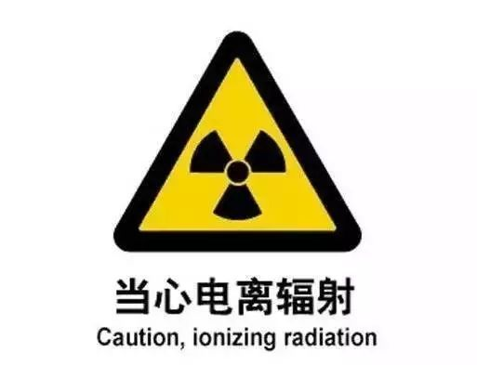
身边的电离辐射
尤王杰

Slide 2
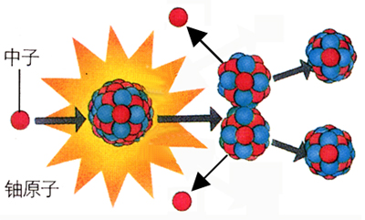
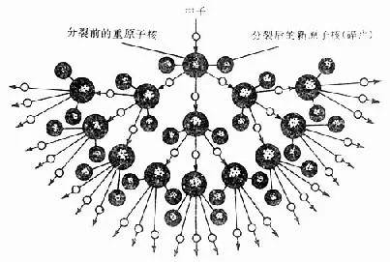
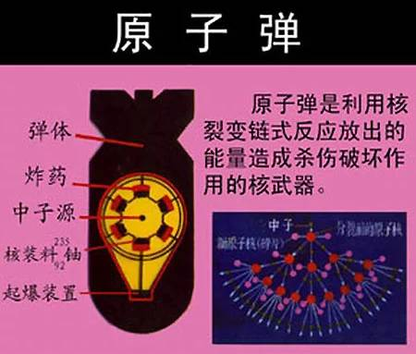
核裂变
核聚变，又称核融合、融合反应或聚变反应，是将两个较轻的核结合而形成一个较重的核和一个很轻的核（或粒子）的一种核反应形式。在此过程中，物质没有守恒，因为有一部分正在聚变的原子核的物质被转化为光子（能量）。核聚变是给活跃的或“主序的”恒星提供能量的过程。两个较轻的核在融合过程中产生质量亏损而释放出巨大的能量，两个轻核在发生聚变时因它们都带正电荷而彼此排斥，然而两个能量足够高的核迎面相遇，它们就能相当紧密地聚集在一起，以致核力能够克服库仑斥力而发生核反应，这个反应叫做核聚变。

Slide 3
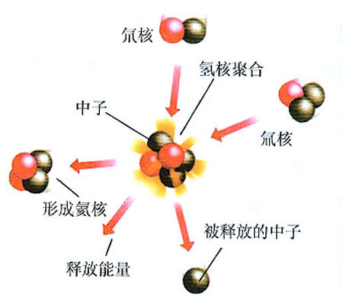
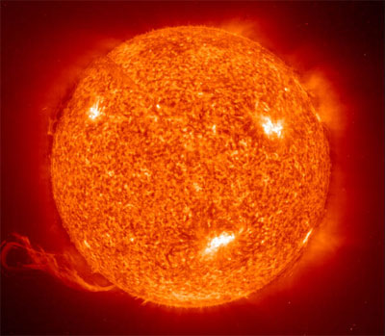
核聚变
核裂变，又称核分裂，是指由重的原子核，主要是指铀核或钚核，分裂成两个或多个质量较小的原子的一种核反应形式。原子弹、裂变核电站或核能发电厂的能量来源就是核裂变。其中铀裂变在核电厂最常见，热中子轰击铀235原子后会放出2到4个中子，中子再去撞击其它铀235原子，从而形成链式反应。

Slide 4
核衰变
核衰变（nuclear decay），是原子核自发射出某种粒子而变为另一种核的过程。认识原子核的重要途径之一。1896年法国科学家A.H.贝可勒尔研究含铀矿物 质的荧光现象时，偶然发现铀盐能放射出穿透力很强可使照相底片感光的不可见射线，这就是衰变产生的射线。除了天然存在的放射性核素以外，还存在大量人工制造的其他放射性核素。放射性的类型除了放射α、β、γ粒子以外，还有放射正电子、质子、中子、中微子等粒子以及自发裂变、β缓发粒子等等。

Slide 5
α衰变 又名阿尔法衰变，是一种放射性衰变（核衰变）；发生α衰变时，一颗α粒子会从原子核中射出（附注：α粒子，又名阿尔法粒子，即氦-4核，42He，即一颗由2颗质子和2颗中子组成的原子核）； α衰变发生后，原子核的质量数会减少4个单位，其原子序数也会减少了2个单位。
Β衰变 放出正电子的称为“正β衰变”，放出电子的称为“负β衰变”。在正β衰变中，核内的一个质子转变成中子，同时释放一个正电子和一个中微子；在负β衰变中，核内的一个中子转变为质子，同时释放一个电子和一个反中微子。此外电子俘获也是β衰变的一种，称为电子俘获β衰变。 因为β粒子就是电子，而电子的质量比起核的质量来要小很多，所以一个原子核放出一个β粒子后，它的质量只略微减少。
γ衰变 是放射性元素衰变的一种形式，反应时放出伽马射线。
由于此衰变不涉及质量或电荷变化，故此并没有特别重要的化学反应式，但仍可著量写成：
以星号代表某物质X的活跃状态。
伽马衰变所释放的伽马射线是一种电磁辐射，是亚原子粒子相互作用产生的特定频率的电磁波，例如来自电子对湮没和放射性衰变；伽马射线最多产生自星际空间的核反应

Slide 6
1、核衰变的应用：放射性在许多学科的研究中都有重要应用。
2、核裂变的应用：核电站和原子弹是核裂变能的两大应用，两者机制上的差异主要在于链式反应速度是否受到控制。核电站的关键设备是核反应堆，它相当于火电站的锅炉，受控的链式反应就在这里进行。
3、核聚变的应用：人类已经可以实现不受控制的核聚变，如氢弹的爆炸。

Slide 7
为什么说核电是清洁能源？

